Slide 1
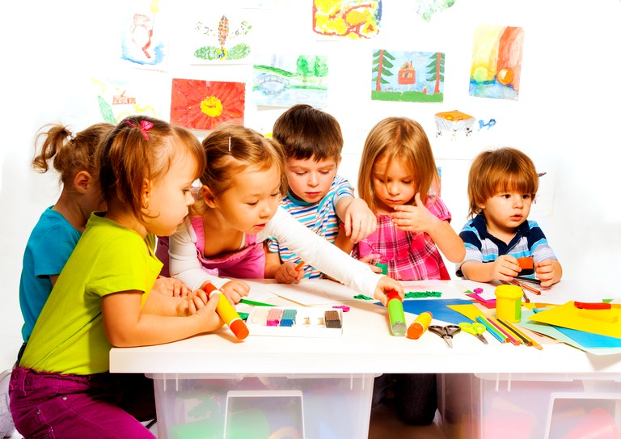
Педагогический совет
«Использование блоков Дьеныша
в совместной деятельности взрослого и ребенка»

Slide 2
План педсовета
1. Выступление «Использование блоков Дьеныша в совместной деятельности взрослого и ребенка»
Ст. воспитатель Вайдукова И.А.
2. Из опыта работы:
«Использование блоков Дьеныша в работе с детьми раннего возраста»
Воспитатель Копытова М.В.
«Логические блоки Дьеныша в работе с детьми дошкольного возраста»
Ст.воспитатель Вайдукова И.А.
Воспитатель Коробова И.В.
Инструктор по физ.культуре Дик Н.С.
3. О создании рабочей группе по разработке программы воспитания и календарного плана воспитательной работы МА ДОУ№ 21.
Ст. воспитатель Вайдукова И.А.
4. Анализ результатов промежуточной диагностики воспитанников седьмого года жизни.
Педагог – психолог Мустафина А.П.
5.Разное.

Slide 3
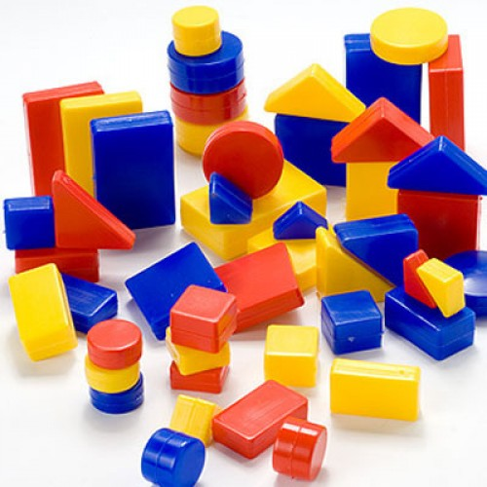
Логические блоки Дьенеша
представляют собой набор из 48 геометрических фигур:
а) четырех форм (круг, треугольник, квадрат, прямоугольник);
б) четырех цветов (красный, синий, желтый);
в) двух размеров (большой, маленький);
г) двух видов толщины (толстый, тонкий).

Slide 4
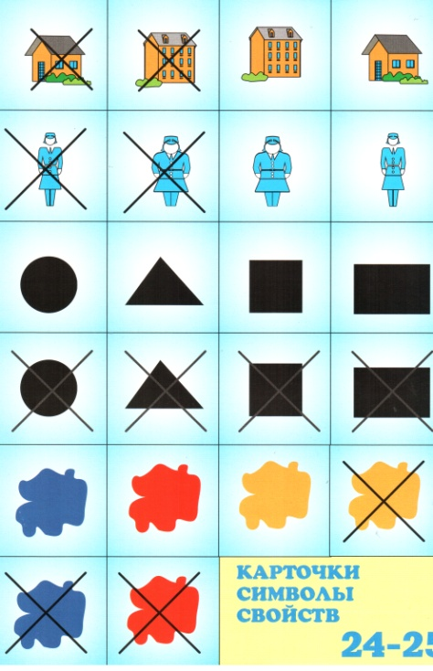
В набор «Давайте вместе поиграем» включены плоские логические фигуры, которые повторяют блоки Дьенеша, и специальные карточки с символами свойств

Slide 6
Альбомы для детей 2-4 лет

Slide 7
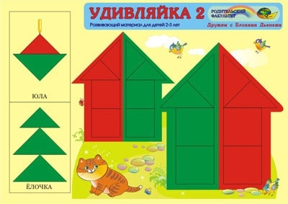
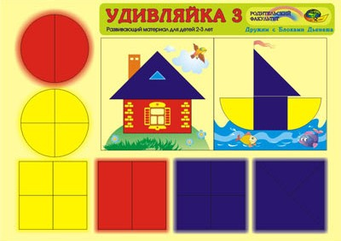
Альбомы «Удивляйка»

Slide 8
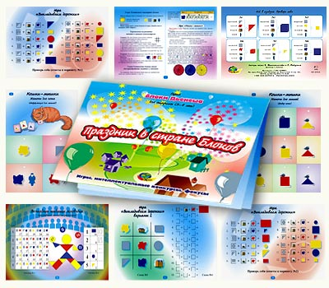
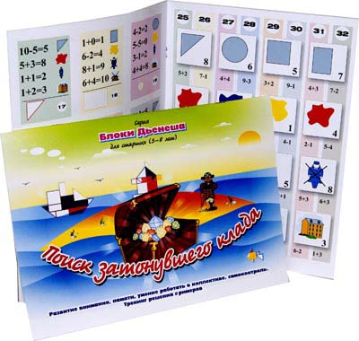
Альбомы для детей 5-8 лет

Slide 9
ФОРМЫ ОРГАНИЗАЦИИ РАБОТЫ С ЛОГИЧЕСКИМИ БЛОКАМИ
Непосредственная образовательная деятельность – обеспечивают наглядность, системность и доступность, смену деятельности.
Совместная и самостоятельная игровая деятельность (дидактические игры, настольно-печатные, подвижные, сюжетно-ролевые игры):
а) в подвижных играх (предметные ориентиры, обозначения домиков, дорожек, лабиринтов);
б) как настольно-печатные (изготовить карты к играм “Рассели жильцов”, “Найди место фигуре”);
в) в сюжетно-ролевых играх: “Магазин” - деньги обозначаются блоками. “Почта” - адрес на доме обозначается кодовыми карточками. Аналогично, “Поезд” - билеты, места.

Slide 10
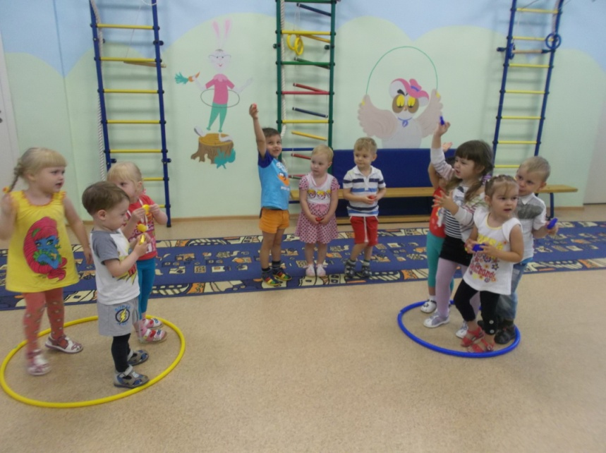
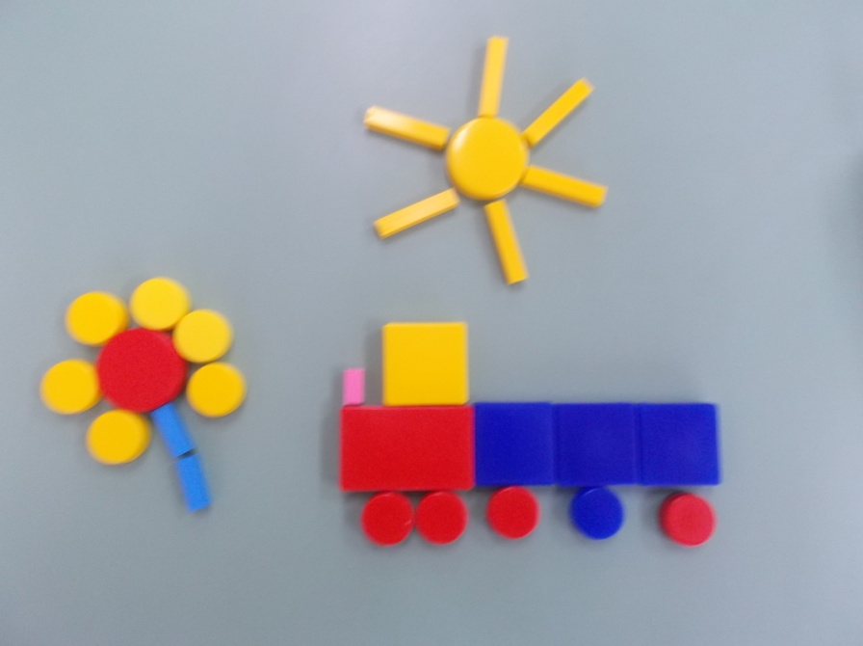
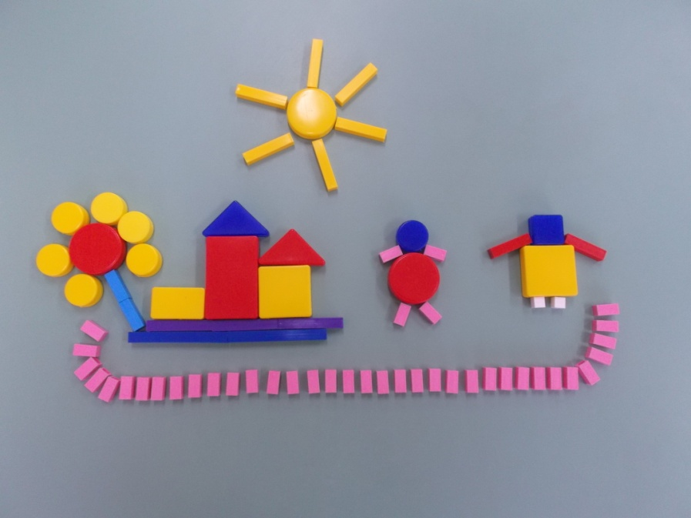

Slide 11
Выявление и абстрагирование свойств
«Найди клад»
«Угадай-ка»
«Помоги муравьишкам»
«Автотрасса»
«Необычные фигуры»
«Где чей гараж?»
«Построим дом»

Slide 12
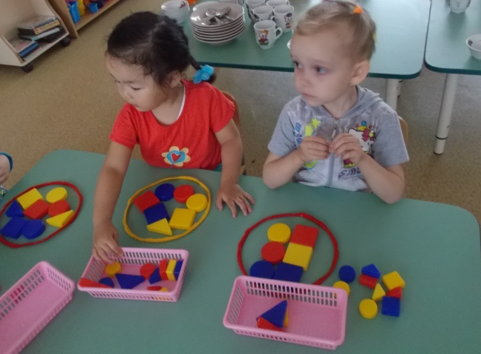
Сравнение
«Дорожки»
«Рыбки в пруду»
«Дружат не дружат»
«Домино»
«Найди пару»
«Две дорожки»
«Дружат – не дружат»

Slide 13
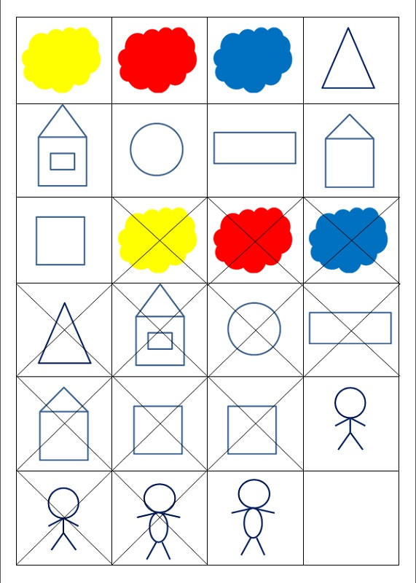
Моделирование признаков (кодирование, декодирование)
Для игр с детьми 5-6 лет понадобятся карточки-символы:
с обозначением цвета : кляксы красная, синяя, желтая;
для обозначения формы: круг, квадрат, треугольник, прямоугольник;
для обозначения размера: большая фигура обозначается домиком с окошком, домик без окошка -маленькая фигура;
для обозначения толщины: толстая фигура обозначается толстым человечком, тонкая – худым.

Slide 14
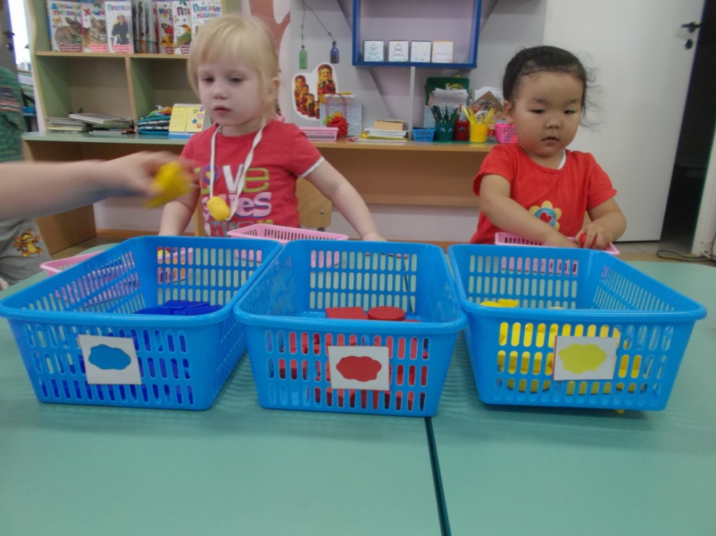
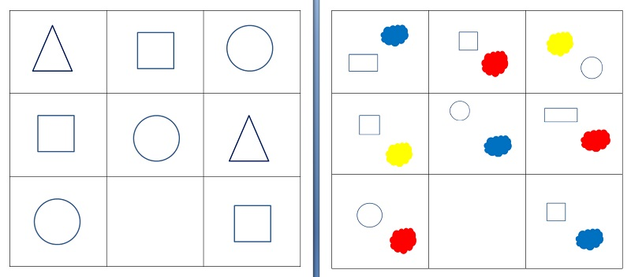
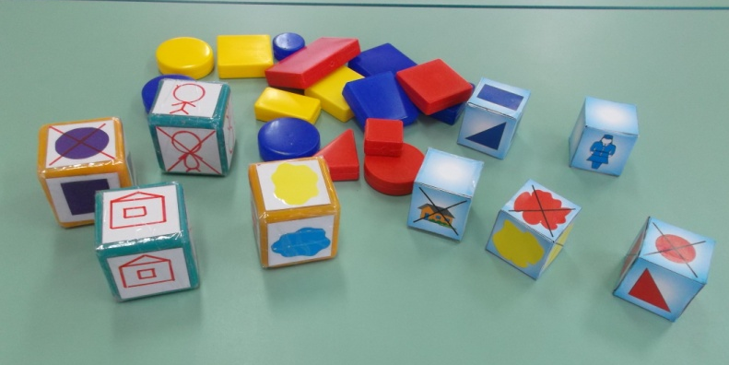
«Найди свой домик»
«Какой фигуры не хватает»
«Засели домик»
«Продолжи ряд»
«Какой блок лишний»
«Описание блока»
«Волшебный кубик»

Slide 15
Логические действия и операции (игры с кругами Эйлера)
«Раздели Блоки-1»
«Раздели Блоки-2»
«Раздели Блоки-3»
«Построим дом»
«Сократи слово»
«Угадай фигуру»
«Загадки без слов»
«Помоги фигурам выбраться из леса»

Slide 16
«Построй дорожку»

Slide 17
«Архитектор»

Slide 19
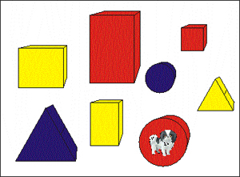
«Поиск клада» (вариант игры «да – нет»)
Под одним из блоков спрятать клад ( монетка, конфетка, фишка и т.д.), которая отдается отгадавшему.
Задача: сформулировать вопрос о признаке (цвете, форме, размере, толщине), на который ведущий отвечает «да», или «нет».

Slide 20
«Рассели по домикам»
Задача: научить группировать блоки по признакам, воспринимать условия задачи на слух.
Есть домики, в каждом домике будут жить блоки одного цвета или одного размера (детей можно разбить на группы).

Slide 22
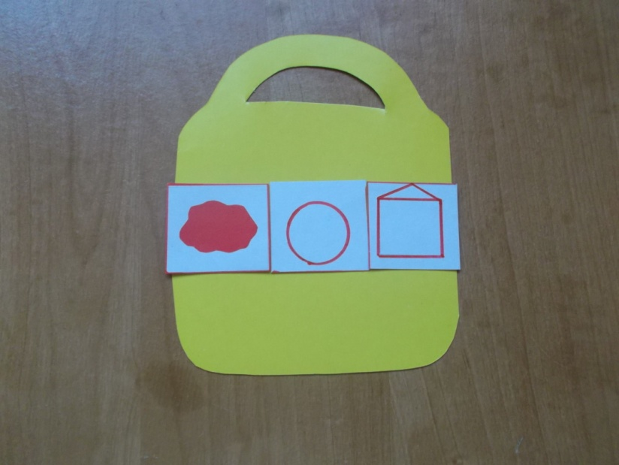
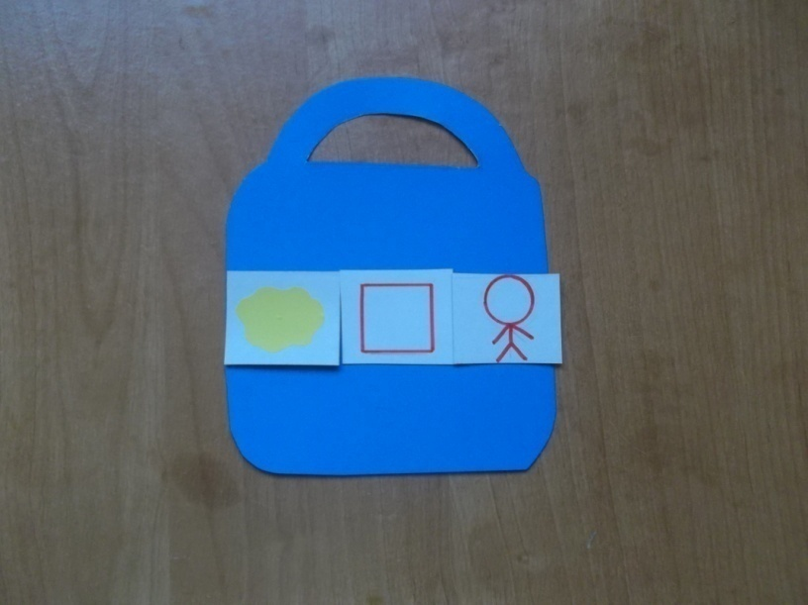
«Подбери ключ к замку»
Цвет, форма, размер
Цвет, форма, толщина

Slide 23
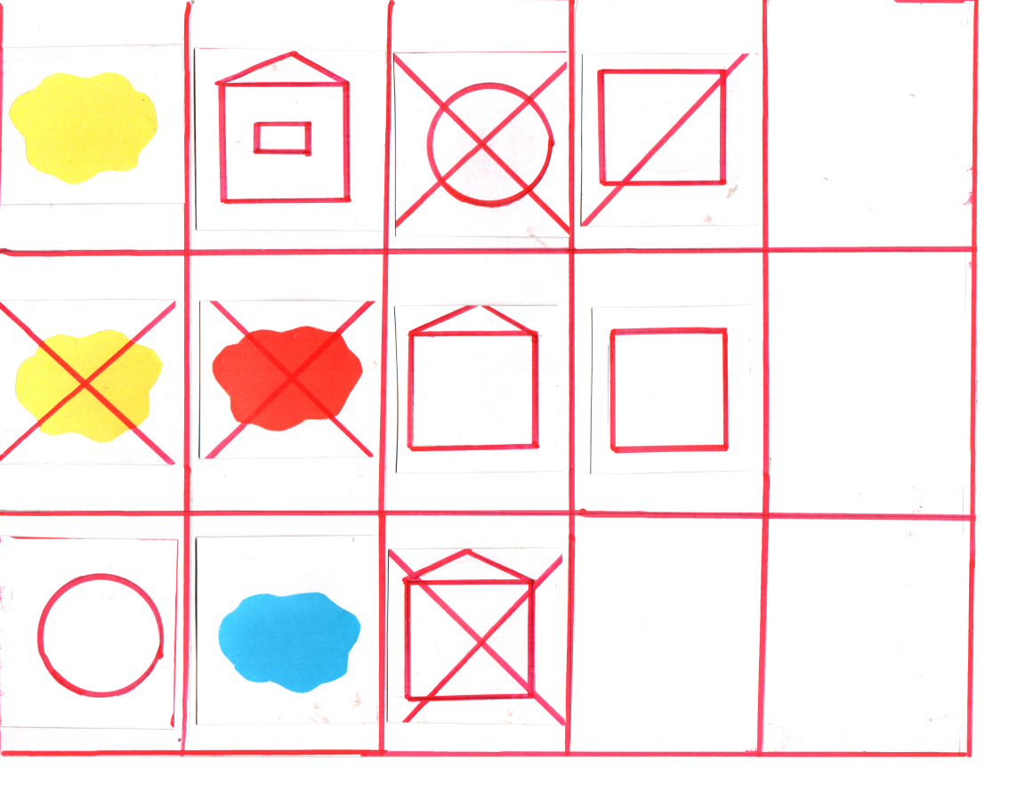
«Загадки»

Slide 24
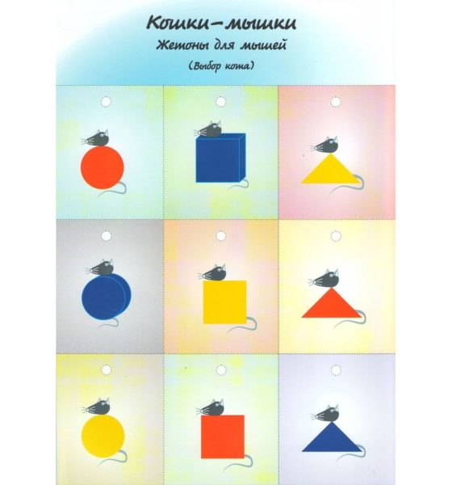
Физкультурные занятия и подвижные игры
«Кошки – мышки»
«Космический корабль»
Автомобили»
Эстафета «Собираем урожай» («Рыбалка», «Перевозка грузов»)

Slide 25
Решение педсовета
1. Внедрить пособие «Логические блоки Дьеныша» в совместную деятельность взрослого и ребенка.
Ответственные:
Ст. воспитатель Вайдукова И.А.,
воспитатели групп
Принять к сведению и использовать в работе опыт коллег.
Ответственные:
воспитатели групп
3. Утвердить состав рабочей группы по разработке программы воспитания и календарного плана воспитательной работы МА ДОУ№ 21.
Ответственные:
Ст. воспитатель Вайдукова И.А.
4. Результатов промежуточной диагностики воспитанников седьмого года жизни принять к сведению
Ответственные:
воспитатели групп
5. Информацию принять к сведению.
.

